Slide 1


Муниципальное дошкольное образовательное
автономное учреждение
«Детский сад № 46 общеразвивающего вида
с приоритетным осуществлением
художественно-эстетического развития воспитанников
«Фантазеры» г. Орска
«Дидактическая игра «Юный художник»
Воспитатель 1кв.к.
Медведева А.В.
г.Орск,2021.

Slide 2
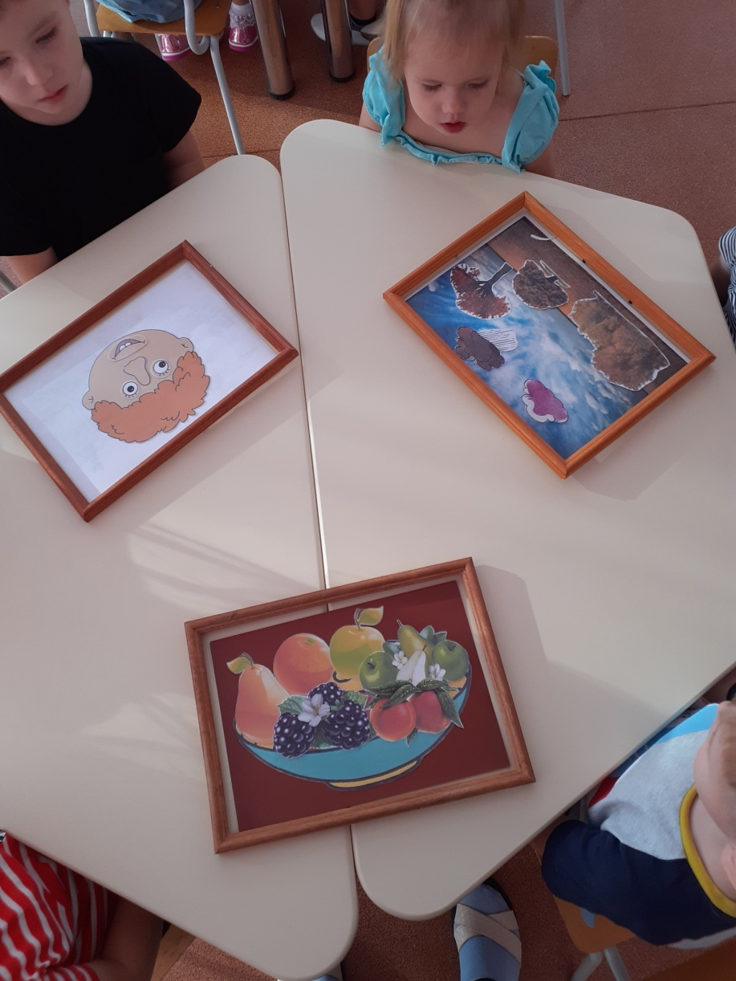

Дидактическая игра «Юный художник»
Для детей 5-7 лет
Цель:
Познакомить и закрепить
знания детей об
изображении пейзажа
(портрета, натюрморта) и его признаках. Найти этот жанр среди других и обосновать свой выбор

Slide 3
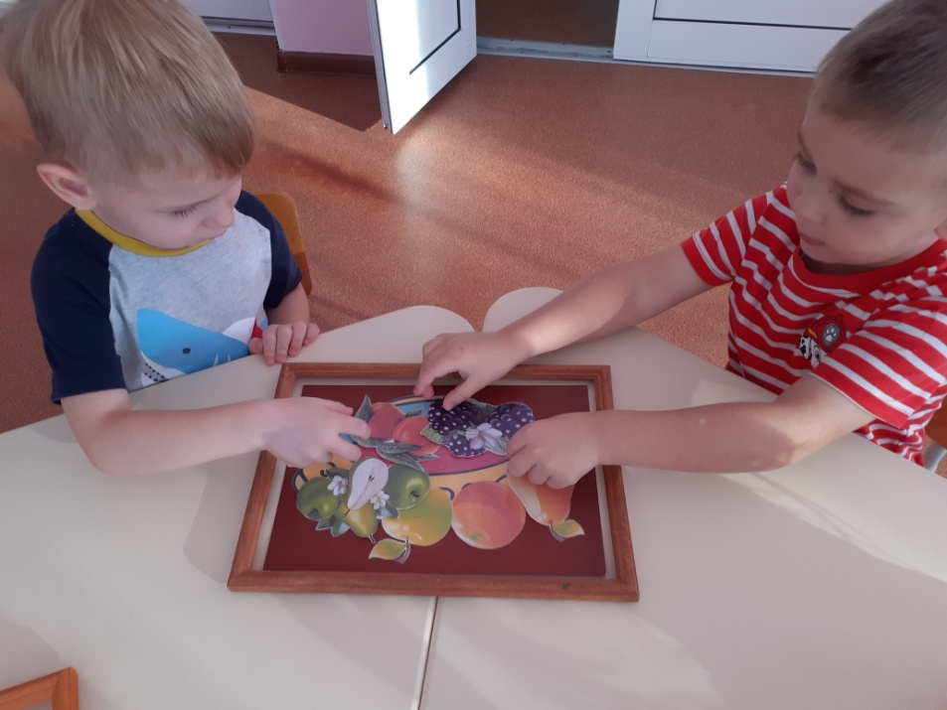
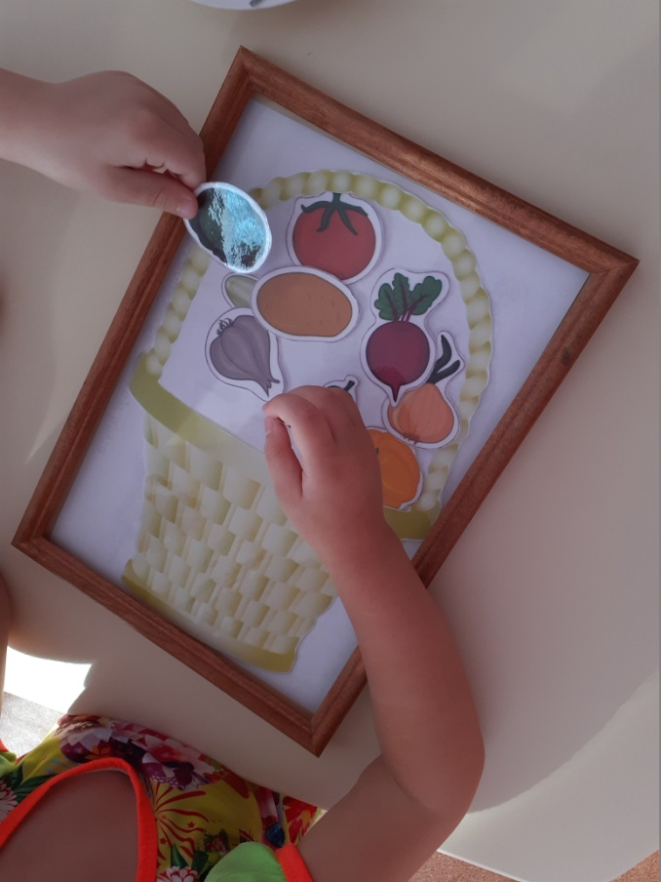
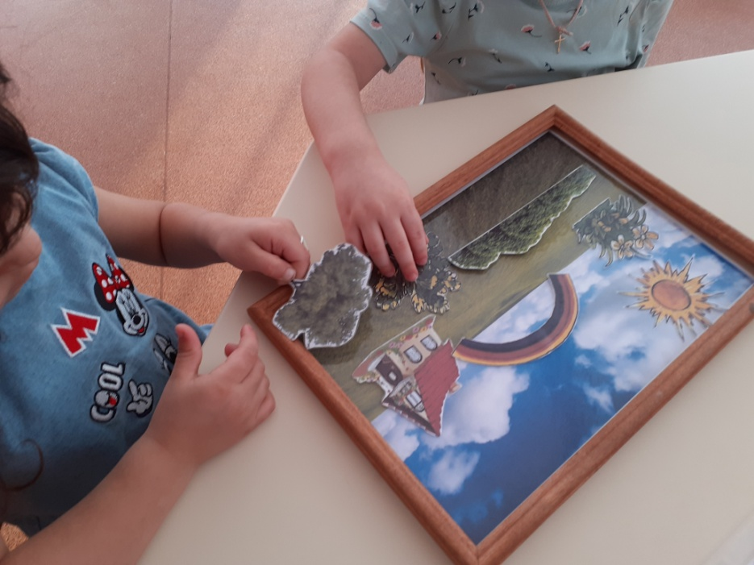

Slide 4
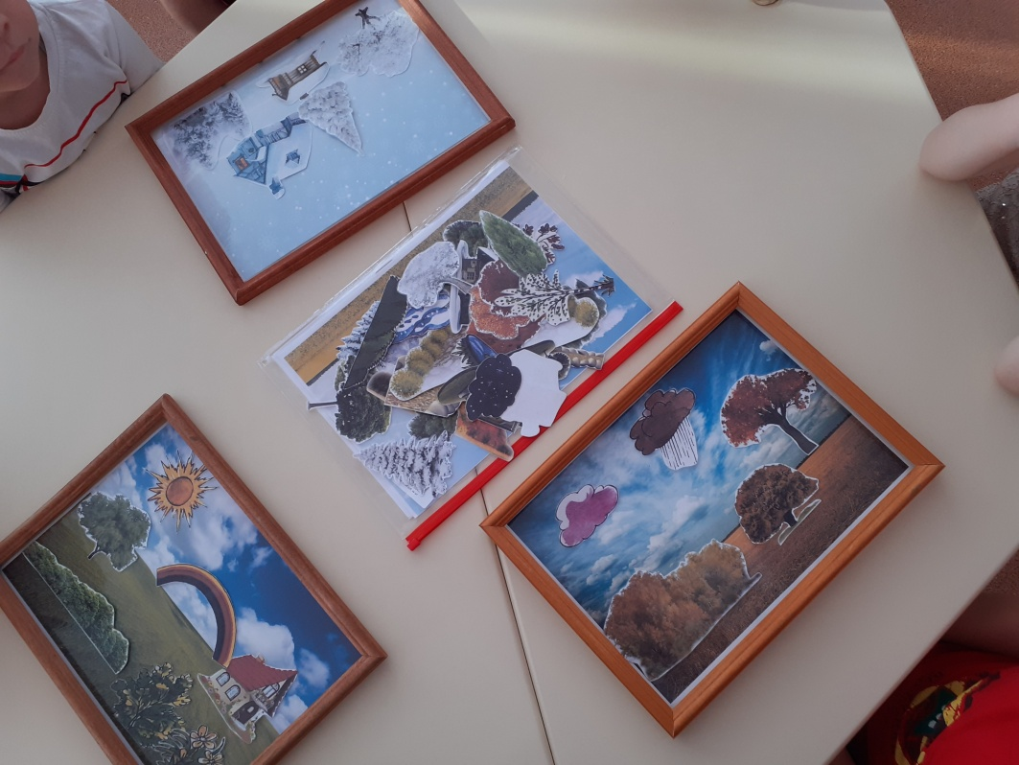
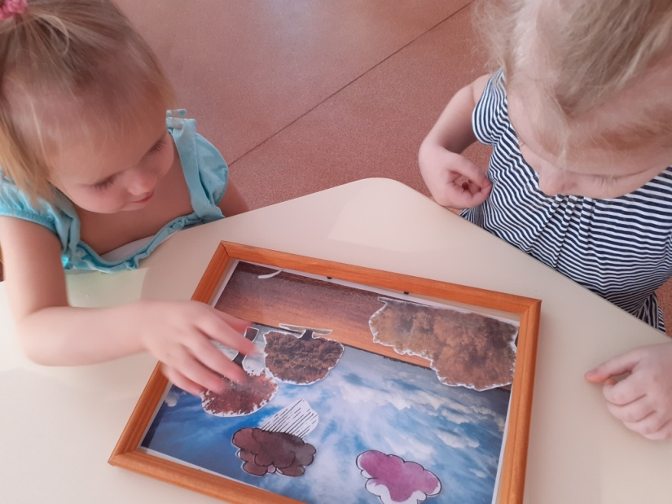
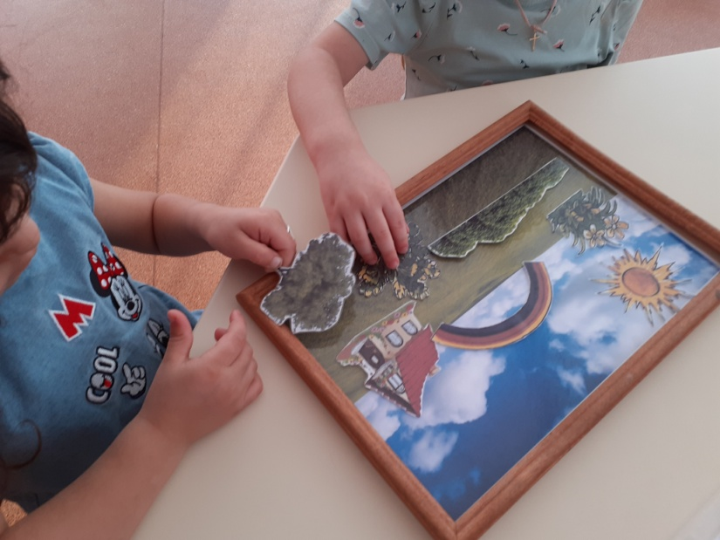
Вариант 1.
«Собери пейзаж
определенного времени года»

Slide 5
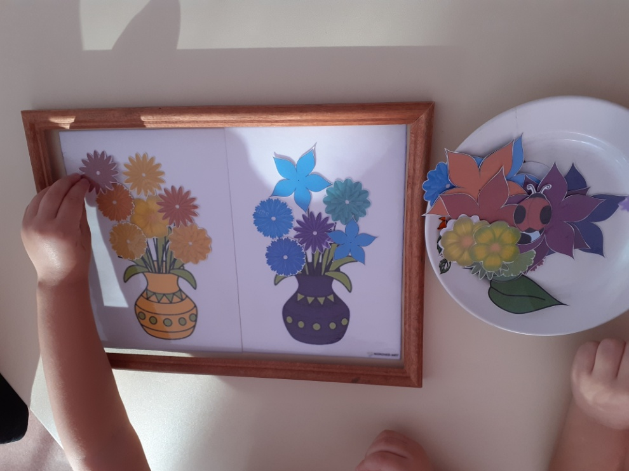
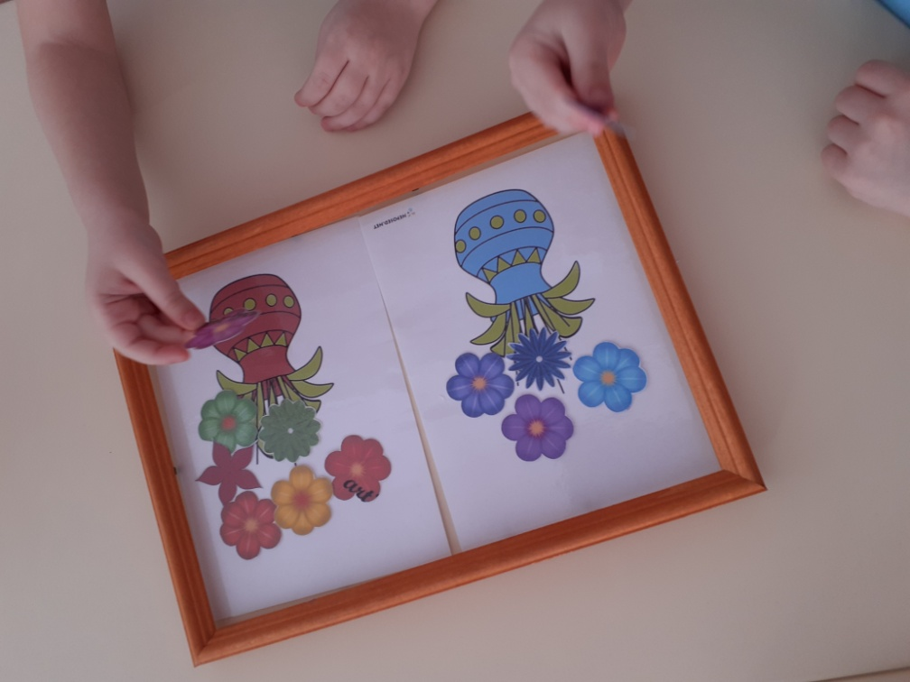
Вариант 2. «Составь натюрморт теплого или холодного цвета »

Slide 6

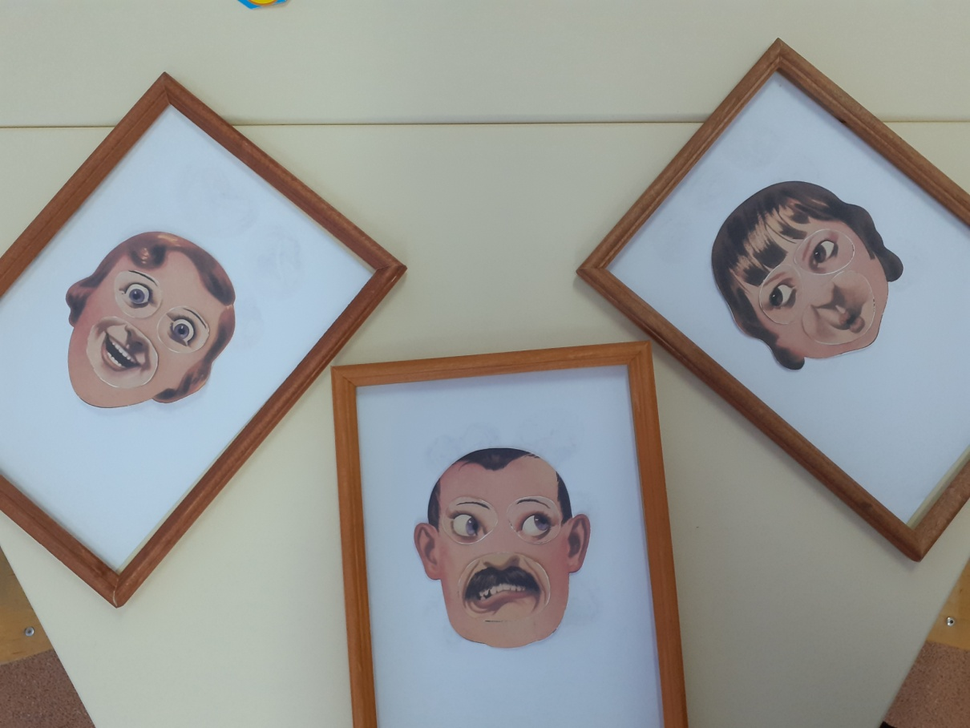
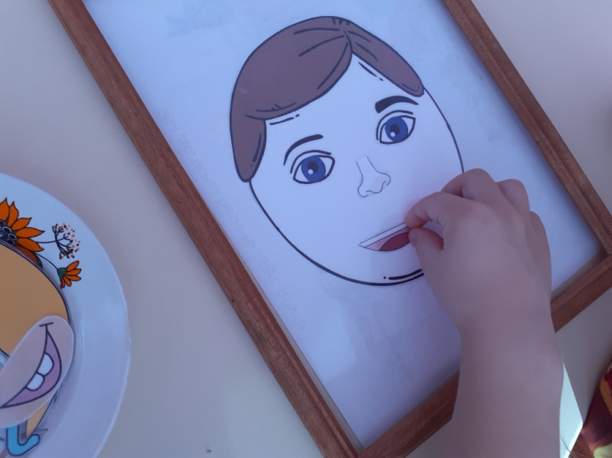
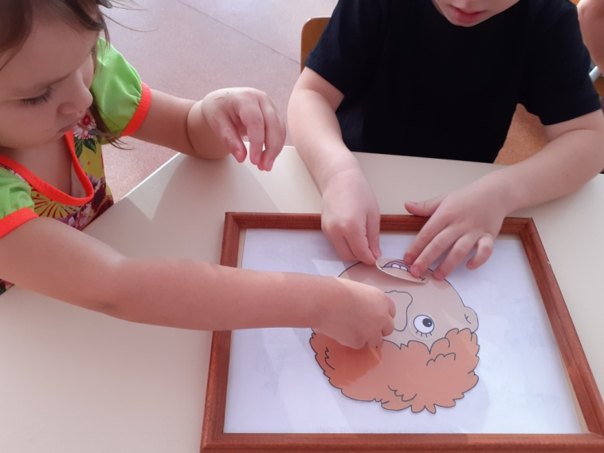

Вариант 3. «Эмоции»

